Slide 1
يتجنب الاشياء القابلة للكسر بمساعدة
إعداد: موزة سعيد مبارك عايد الكتبي

Slide 2
المراجعة:/ أ. جمعه شعيب | الإعداد : موزة سعيد الكتبي | يتجنب الاشياء القابلة للكسر بمساعدة رقم الهدف :(373) | الهدف
الفئة العمرية: 5-6 سنوات | مستوى الشدة: متوسطة | فئة الإعاقة : الاعاقة الذهنية | بيانات الهدف
درس الأدوات الحادة و القابلة للكسر ذات يوم كانت أم فاطمة مستعجلة ونست رفع أكواب الزجاج و السكين من على طاولة المطبخ وذهبت لاحضار الحاجيات من البقالة. عندما ذهبت فاطمة إلى المطبخ وجدت الأدوات الحادة و الزجاج و أخذت تفكر قائلةً: أمي أوصتني أن لا استخدمها إلا بمساعدتها و لكنها غير موجودة الآن، وأنا كبيرة الآن استطيع الاعتماد على نفسي. سكبت العصير في الكوب و أخذت السكين لتقطع الشطيرة نصفين لكنها أصابت يدها بالسكين وصرخت: أييييي اصبعي، و صدمت بالكوب و سقط و انكسر . لحسن الحظ أن الأم رجعت ووجدت فاطمة تصرخ فأسرعت إليها و ضمدت جراحها و نظفت الأرض من الزجاج وقالت معاتبة فاطمة: ألم أقل لك أن لا تستخدمي السكاكين و الزجاج من دون مساعدتي، الحمدلله أنه لم تتأذي كثيراً ، يجب أن تحذري في المرات القادمة. قالت فاطمة: أنا أسفة يا أمي لن أعيد الكرة. أسئلة بعد القصة،مثلا: ماذا أرادت فاطمة أن تفعل؟ هل فعل فاطمة صحيح أم خاطئ؟ هل يجب أن تستخدم هذه الأدوات من دون مساعدة من الكبار؟ لماذا؟ (تبيين أهمية طلب الإذن و المساعدة و توضيح الأضرار الناجمة عن عدم فعل ذلك) الأنشطة الصفية: تجميع كل الأدوات الحادة المتوفرة في الفصل ووضعها في صندوق خاص و اخبار الطالب بعدم استعمالها دون إذن و مساعدة من كبير. وضع صوة متنوعة للأدوات الحادة و الزجاج وغيرها من الصور و يقوم الطالب بتصنيفها (التي يجب الطالب تجنب استخدامها و التي يمكن استخدامها). وضع صور لأضرار اللعب بالأدوات الحادة و القابلة للكسر. ارشاد الطالب إلى طرق السلامة التي يجب اتباعها عند استخدام هذه الأدوات. سرد مواقف عدة على الطالب (ماذا لو حدث كذا وكذا ماذا كنت ستفعل؟) و قياس مدى ادراك الطالب لخطورة العبث بهذه الأشياء. |  |  | كتاب الطالب
فيديو توعوي لمخاطر اللعب في المطبخ
https://youtu.be/9KuBl_DRkDA?list=TLPQMTcwODIwMjDAGcqJluGx6w

Slide 3
اجراءات السلامة
ارشادات عامة
عند رؤية الأدوات الحادة (كالسكين و المقص وغيرها) عدم لمسها إلا بعد إذن من الكبار.
إذا وجدت صحن أو كوب زجاجياً فتجنب استخدامه لأنه قد يتكسر و يؤذيك.
اطلب المساعدة دائماً من الكبار لتحمي نفسك.
إذا رأيت أحد الصغار يلعب بالأدوات الحادة أو الزجاج فاخبر فوراً أحد الكبار الموجودين.
لا تلوح بأي من هذه الأدوات أمام أي شخص آخر حتى لا تؤذيه.
إذا رأيت أي زجاج متبعثر على الأرض فتجنب المرور من فوقه و اعلم الآخرين و الكبار بذلك.

Slide 4
الحصة الدراسية: الهدف الرئيسي هو أن يتجنب الطالب الادوات الحادة عند رؤيتها و يتجنب الاشياء القابلة للكسر بمساعدة . أهداف أخرى: تعليم الطالب اجراءات السلامة البسيطة لضمان سلامته. توعية الطالب بأضرار اللعب بالأدوات الحادة و القابلة للكسر. تشغيل الفيديو الخاص بالدرس. تنفيذ الأنشطة الصفية داخل الغرفة الصفية عمليا و كتابيا. للمدرس حرية ابتكار أنشطة وتمارين إضافية. النشاط الرياضي أن يقوم المعلم بعمل مسابقة لبطاقات مبعثرة للأدوات الحادة و القابلة للكسر و يقوم الطالب بتجميعها في سلة خلال مدة زمنية معينة. النشاط الفني: القيام بعرض مسرحي حيث تقوم فيها الدمى بالسقوط في خطأ اللعب بهذه الأدوات و الأضرار التي نجمت عن ذلك. ثم بعدها يسأل المعلم الطالب عن الفعل الخاطئ التي قامت به الدمى وهل كانت النتيجة مرضية. النشاط الموسيقى: أنشودة لعبوا بالسكين. | دليل للمعلم
تنبيه أولياء الأمور على ضرورة عدم لعب الطالب بالأدوات الحادة و القابلة للكسر و بيان أضرارها وتوجيهه دائماً لضمان سلامته. | الواجب المنزلي
مجموعة تدريبات على الأيباد تتضمن: وضع إشارة صح على الفعل الصحيح و إشارة خطأ على الفعل الخطأ تلوين الأدوا ت الحادة و القابلة للكسر أو رسمها. تشغيل الفيديوهات التعليمية | تمارين الكترونية
متوسط : يتجنب الطالب الادوات الحادة عند رؤيتها مع لعبه بالأدوات القابلة للكسر جيد: يتجنب الطالب الأدوات الحادة عند رؤيتها و الأدوات القابلة للكسر مع عدم تيقنه من أضرارها مرتفع: يتجنب الطالب الادوات الحادة عند رؤيتها و يتجنب الاشياء القابلة للكسر بمساعدة و يعرف الأضرارالناجمة عنها | التقييم

Slide 5
فيديو تعليمي عن تجنب اللعب بالأدوات الحادة
https://youtu.be/JLlLfpocJTA
الجزء الأول من الفيديو يفي بالغرض

Slide 6
أنشودة لعبوا بالسكين
https://youtu.be/omaCi14T3r0

Slide 7
مخاطر اللعب بالزجاج و الأدوات الحادة
https://youtu.be/COtRRGc7R4U?list=TLPQMTcwODIwMjDAGcqJluGx6w
ممكن تشغيل الجزء المطلوب فقط (ثالث نقطة في الفيديو)

Slide 8
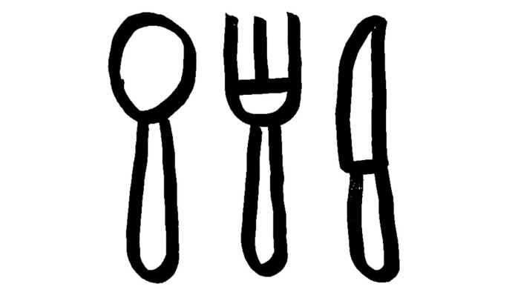
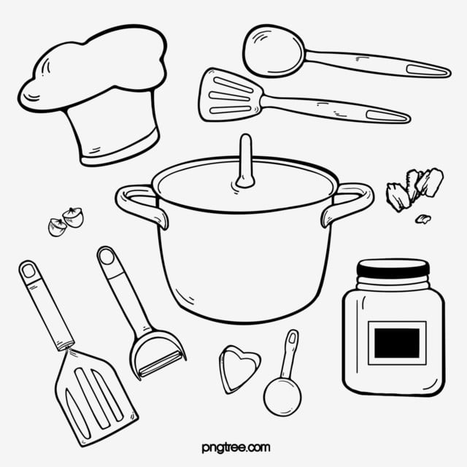
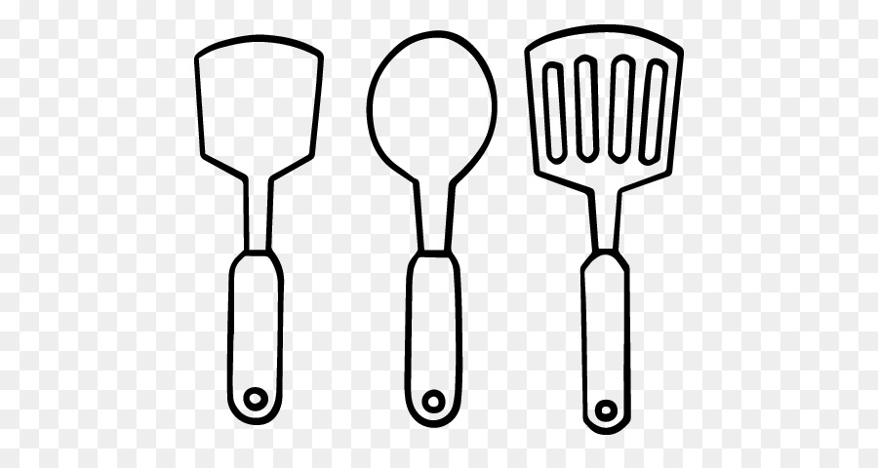
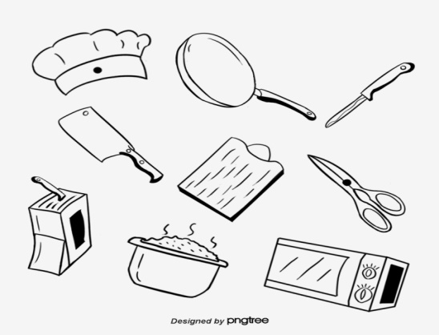
لوّن الأداة الحادة و القابلة للكسر فقط

Slide 9
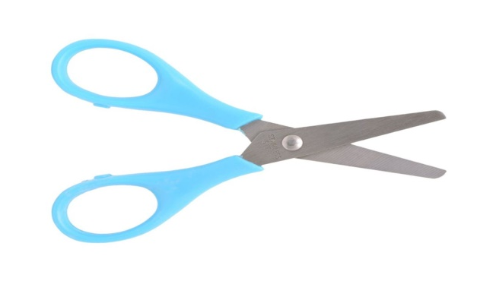
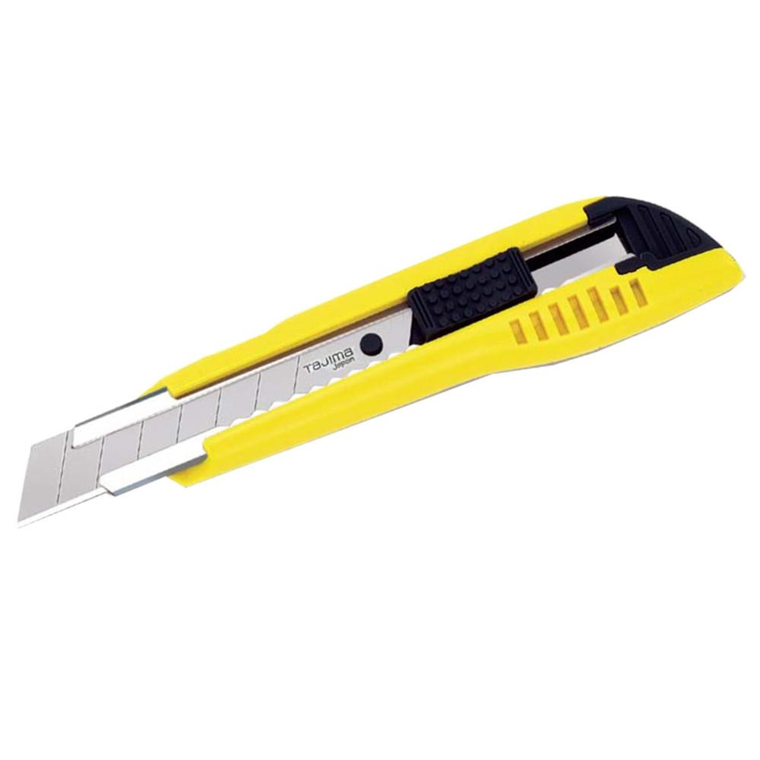
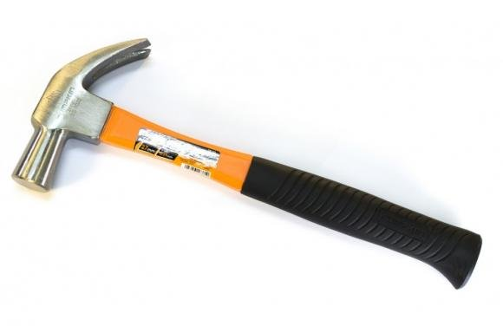
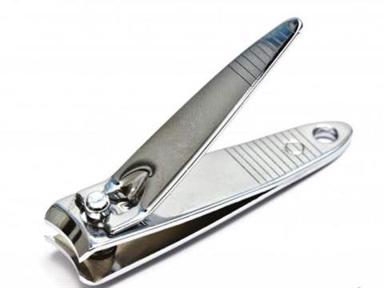
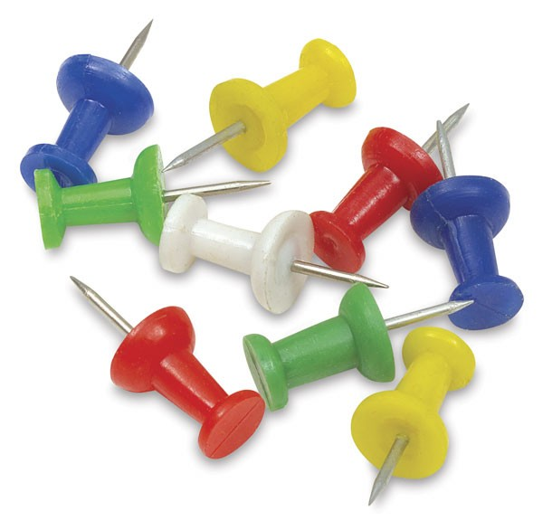
أمثلة على الأدوات الحادة

Slide 10
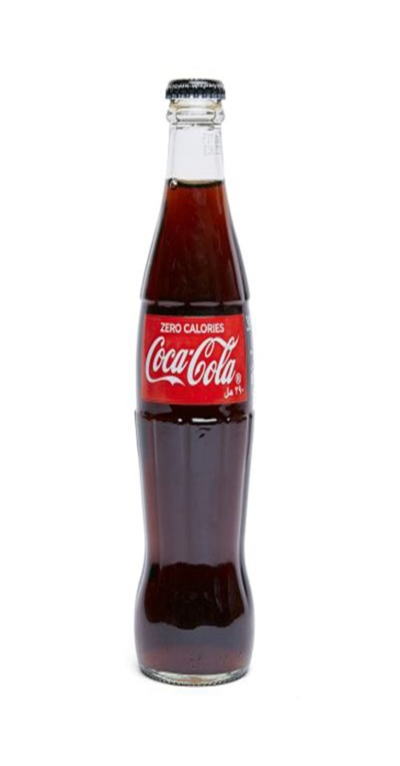
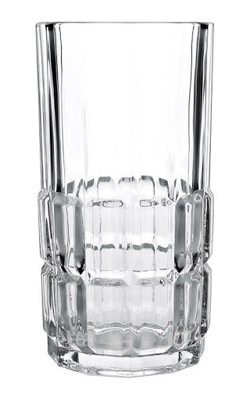
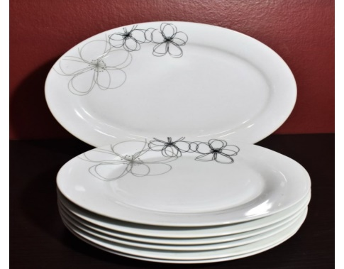
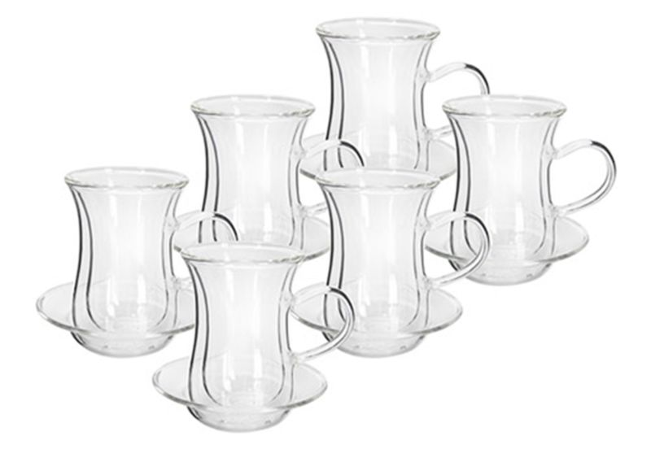
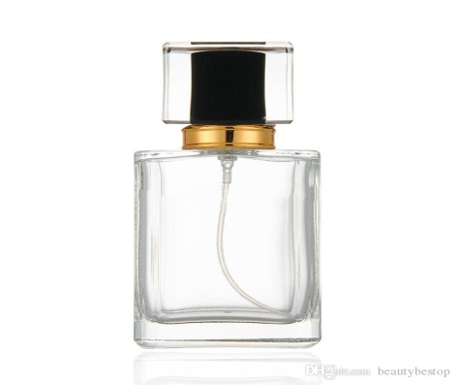
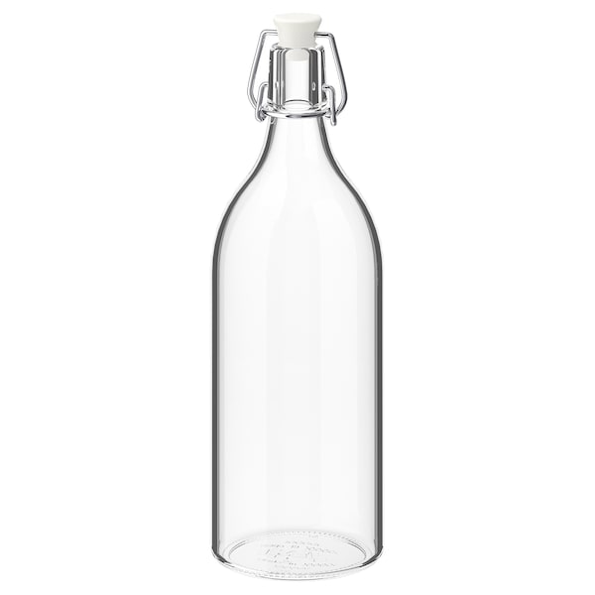
أمثلة على الأدوات القابلة للكسر

Slide 11
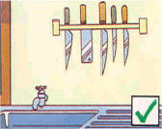
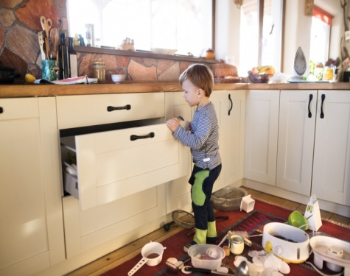
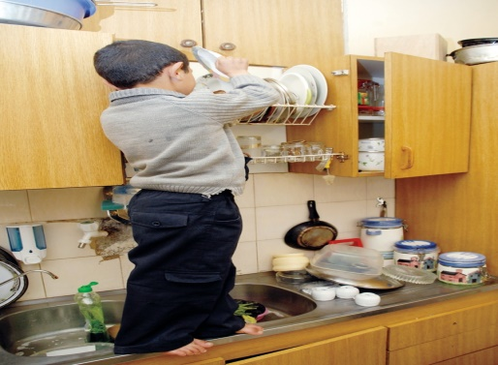
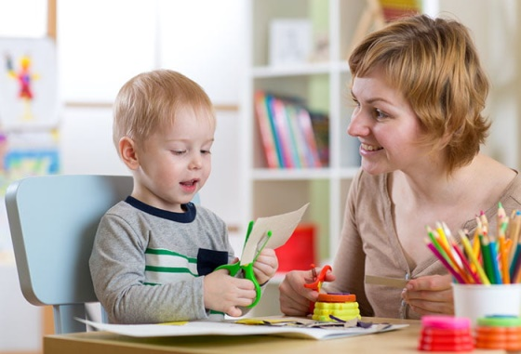
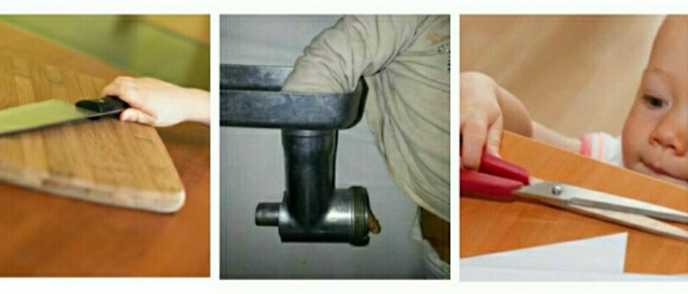
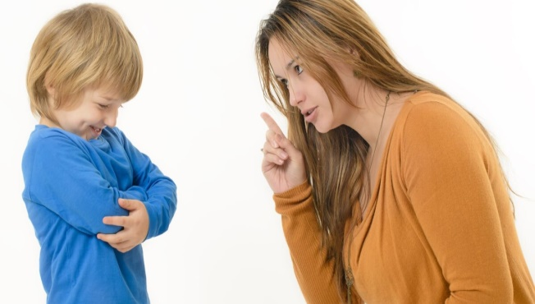
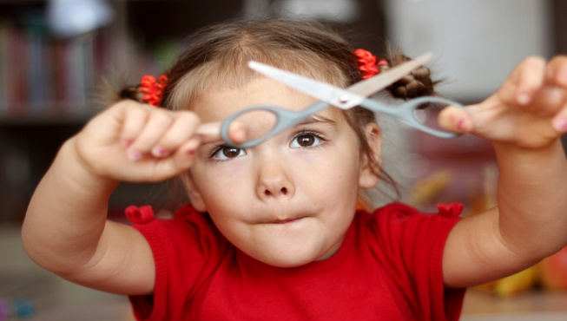
ضع دائرة صح أم خطأ على الأفعال التالية
ممكن استخدام ألواح الصح و الخطأ التي سبق الإشارة إليها سابقا

Slide 12
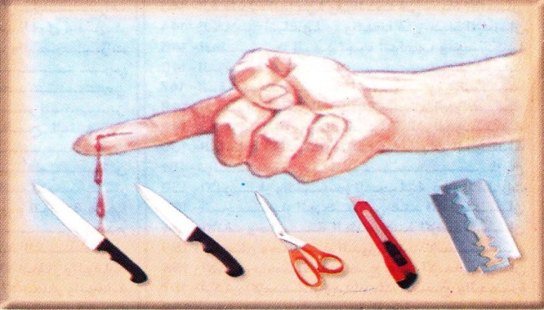
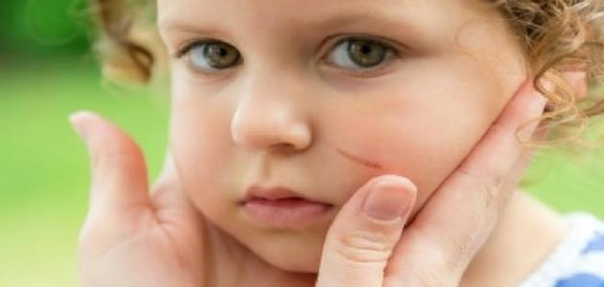
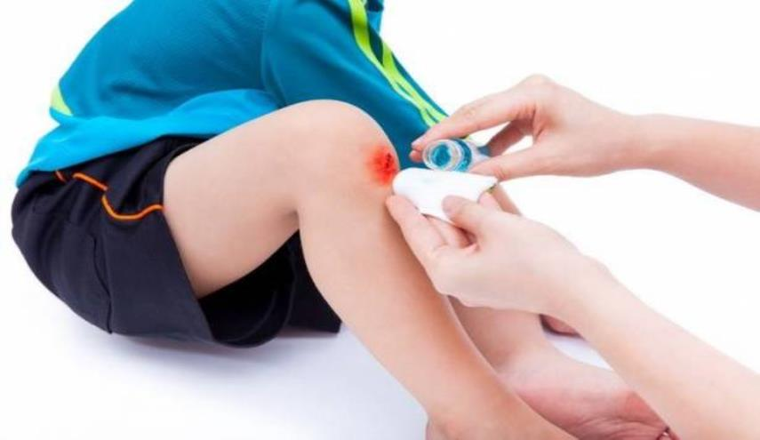
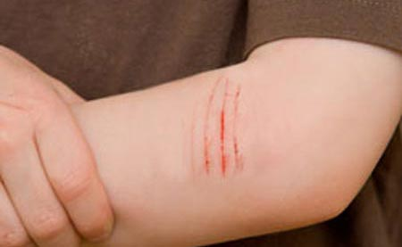
بعض الأضرار الناجمة عن اللعب بالأدوات الحادة و القابلة للكسر

